Slide 1
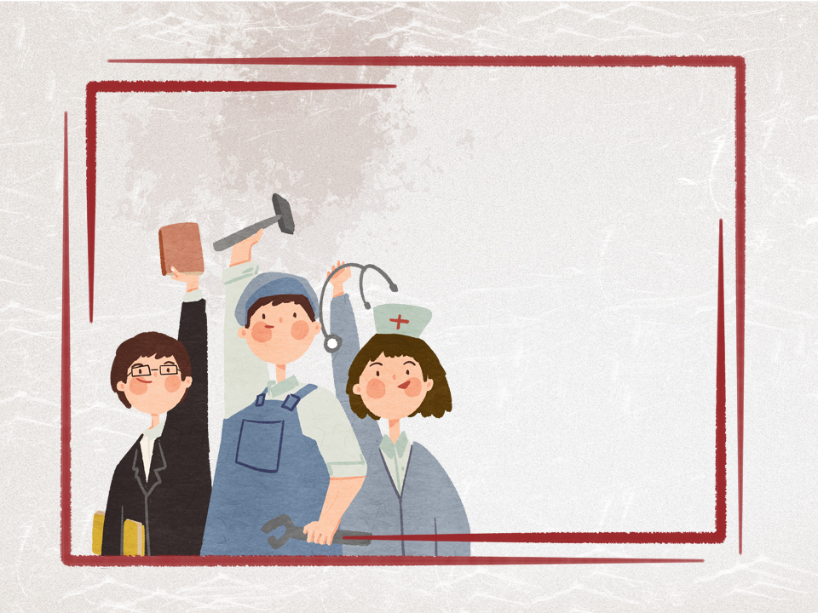
爱生活爱劳动

Slide 2
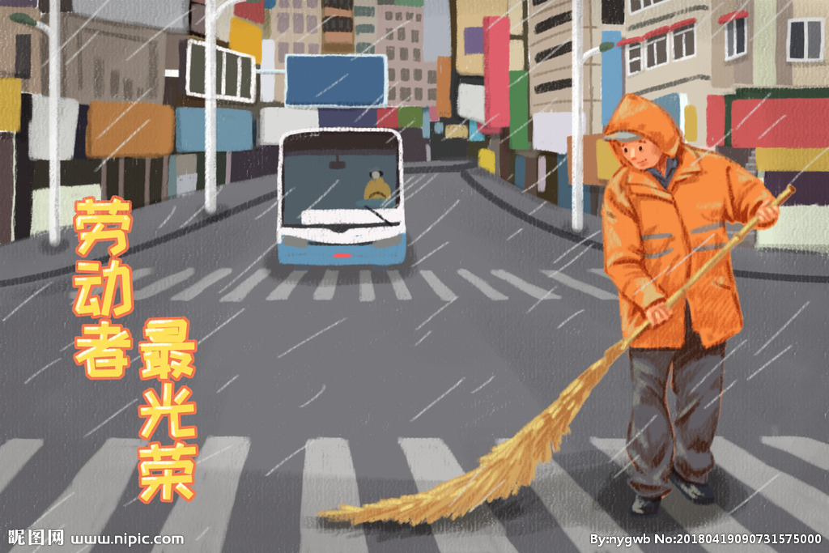
劳动是什么？
劳动是什么？ 劳动就是将种子育出丰收，是将沙漠栽成绿洲，是把蚕丝纺作锦绣，是把谷物酿成美酒。 劳动就是兵马俑身上的异彩流芳，劳动就是华山石阶上的凿痕尽现，劳动就是巍巍宝塔山上的片片绿荫，劳动就是腰鼓山上的块块青石。劳动就是我们生活中的一部分，是文明前进的工具。
达•芬奇说过：“劳动一日可得一天的安眠，劳动一世可得幸福的长眠。“ 的确，只有亲自参加劳动的人，才能尊重劳动人民，才会懂得珍惜别人的劳动成果，才会懂得幸福的生活要靠劳动来创造。
点击添加文本
点击添加文本
点击添加文本
点击添加文本

Slide 3
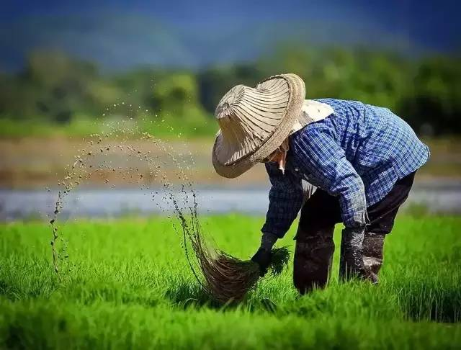
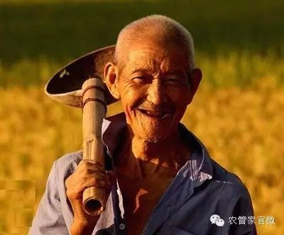
如果没有劳动
点击添加文本
点击添加文本
点击添加文本
世界将会变成什么样子？
点击添加文本

Slide 4
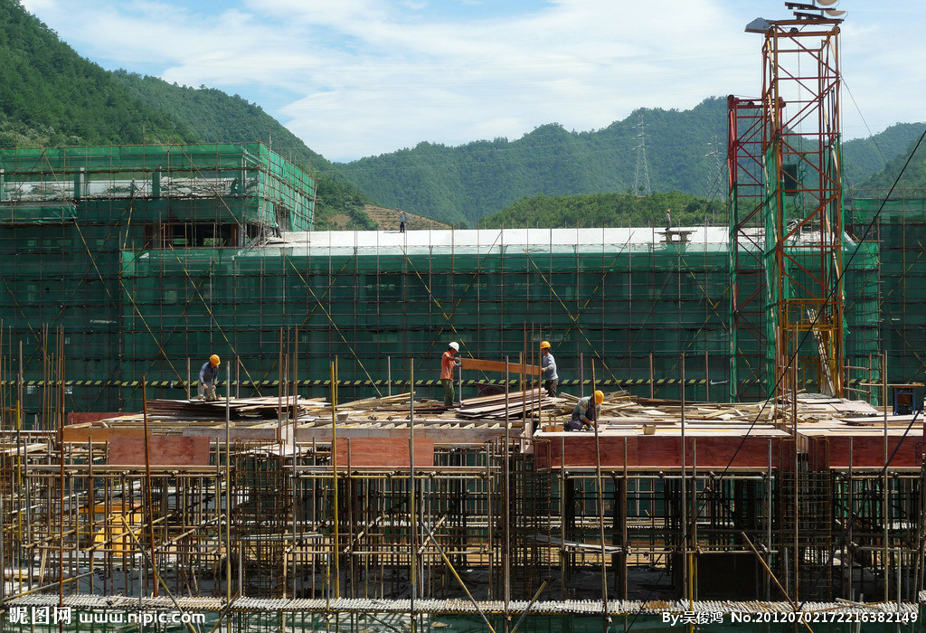
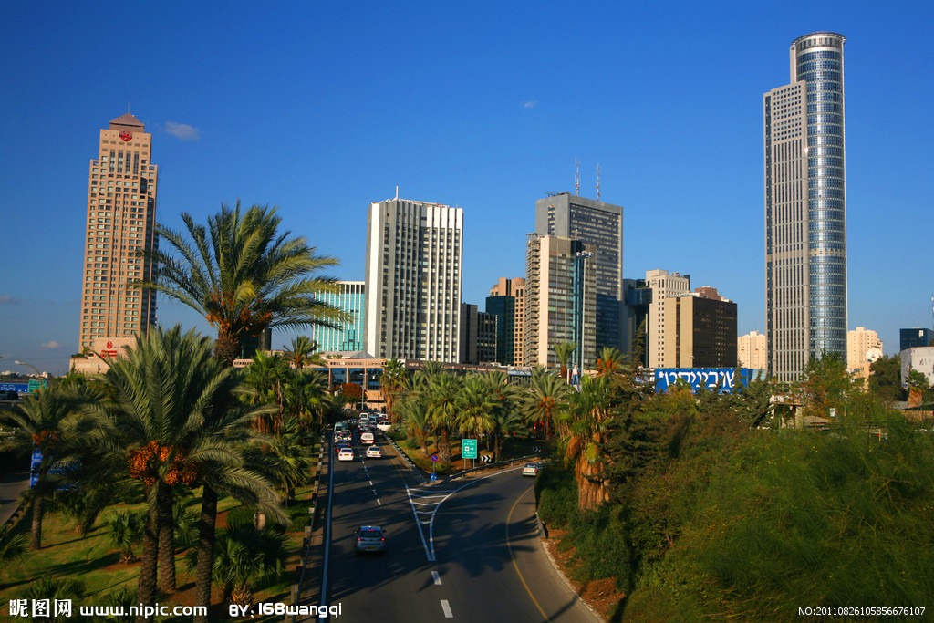
点击添加文本
点击添加文本
点击添加文本
那世界就不会有机器的轰鸣声，也不会看见一幢幢高耸如云的大楼
如果没有劳动
点击添加文本

Slide 5
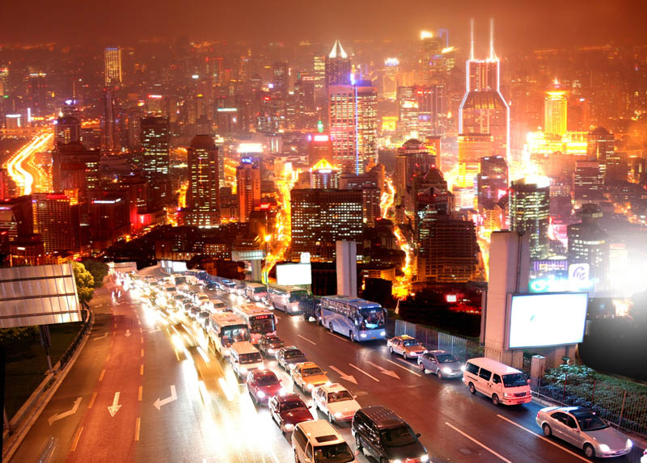
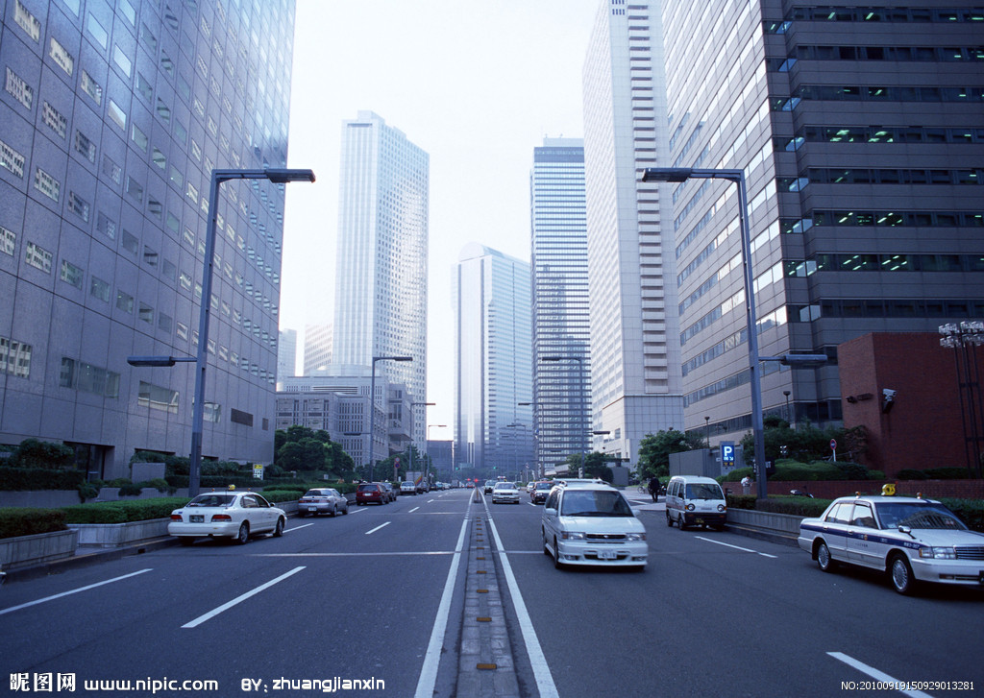
点击添加文本
点击添加文本
点击添加文本
夜晚没有明亮的灯光，街道上也不会有穿流如梭的汽车
如果没有劳动
点击添加文本

Slide 6
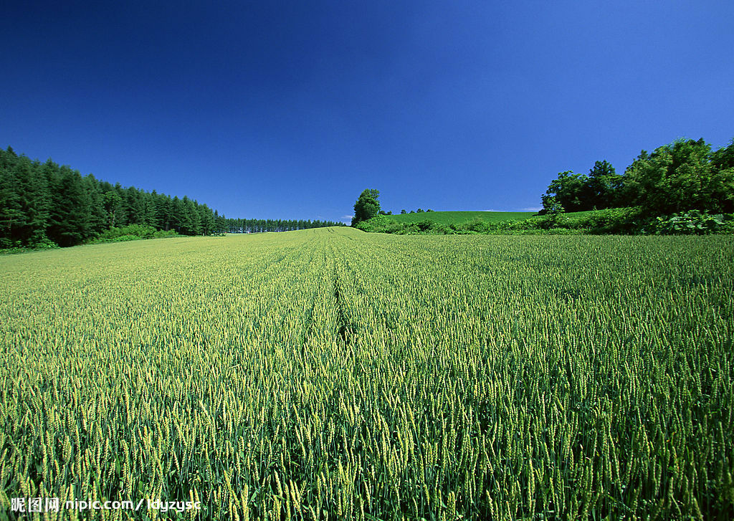
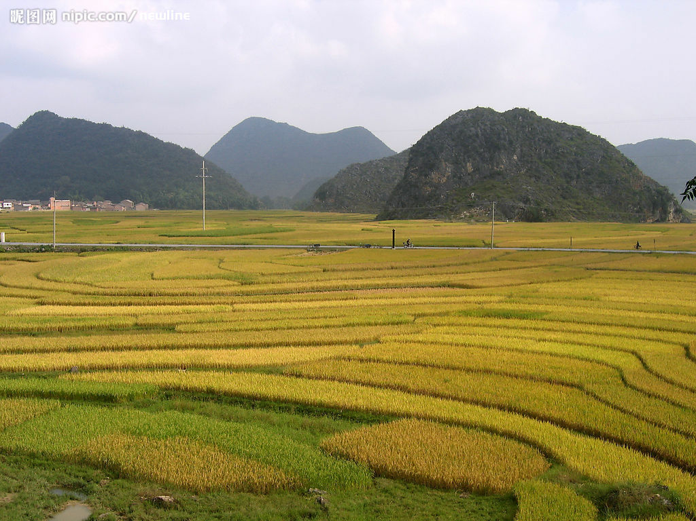
点击添加文本
点击添加文本
点击添加文本
如果没有劳动
田野里不会长出茂盛的庄稼
点击添加文本

Slide 7
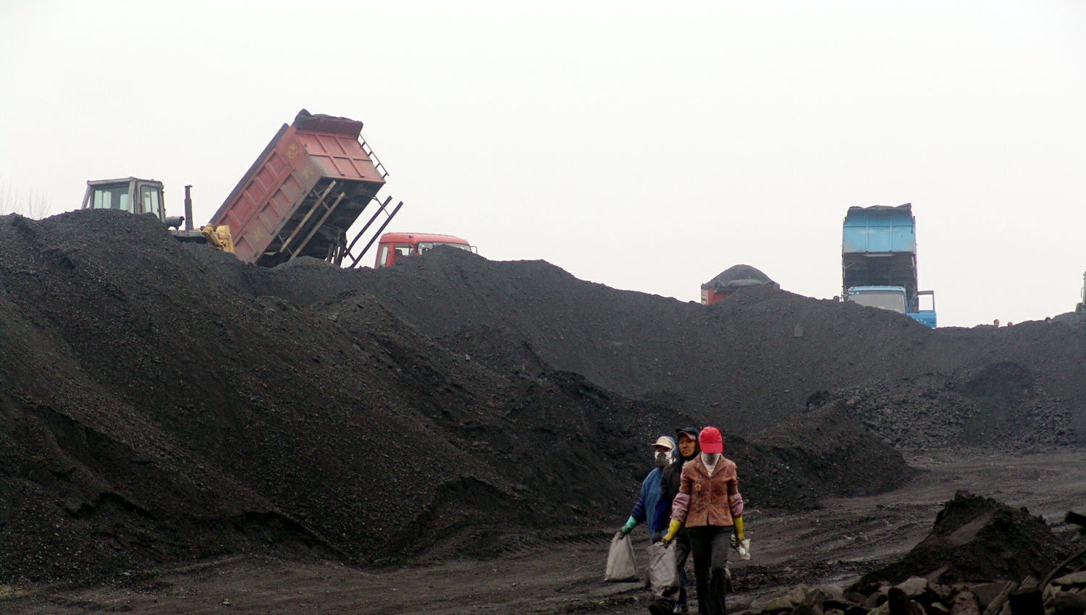
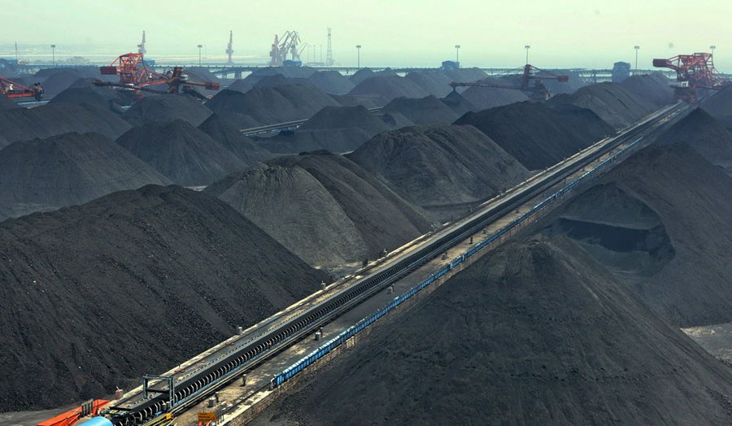
点击添加文本
点击添加文本
点击添加文本
如果没有劳动
煤炭也只好永远沉睡在大地深处
点击添加文本

Slide 8
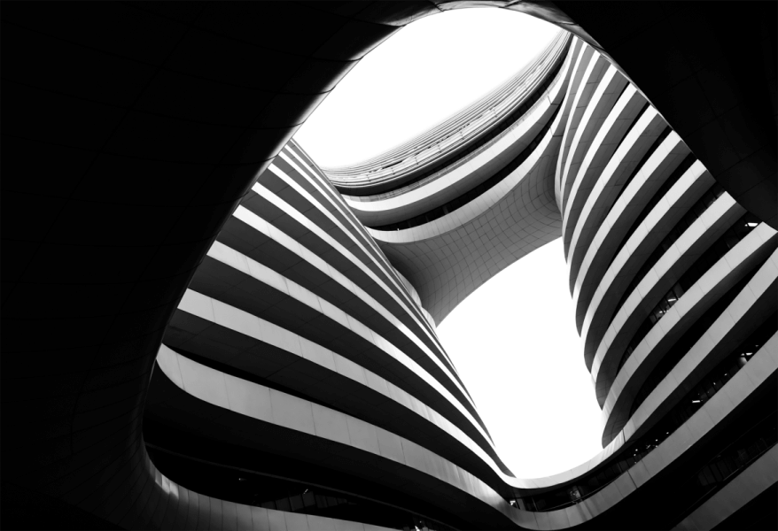
点击添加文本
既然人必须劳动才能生活，
与其在厌烦中劳动，不如在快乐中劳动。
点击添加文本
点击添加文本
点击添加文本

Slide 9
作为高中生的我们应该怎么做？
爱护校园
清洁卫生
点击添加文本
主动参与
志愿劳动
积极参加
劳动实践
点击添加文本
点击添加文本
掌握基本
生活技能
弘扬家风
尊老爱幼
点击添加文本

Slide 10

有关劳动的名人名言
懒惰，像生锈一样，比操劳更能消耗身体;经常用的钥匙总是亮闪闪的。
----赛贝尔
知识是从刻苦劳动中得来的，任何成就都是刻苦劳动的结晶。
----宋庆龄
时间没有一种具有真正价值的东西可以不经过艰苦辛勤的劳动能够得到的。
----爱迪生
劳动是社会中每个人不可避免的义务。 ----卢 梭
劳动是一切知识的源泉。 ----陶 铸
点击添加文本
点击添加文本
点击添加文本
点击添加文本

